Slide 1
Origen y clasificación de las lenguas
Tema 9
Juana Alvear
Álvaro Arriagada
César Villagra
Gustavo Sánchez
1.- Teorías sobre el origen de las lenguas.
2.- Clasificación de las lenguas.
3.- Lengua nacional y lengua propia

Slide 2
Objetivo:
Identificar las diferentes teorías sobre el Origen de las Lenguas y su Clasificación, y así reconocer a la Lengua como un patrimonio que nos pertenece y está vivo.

Slide 3
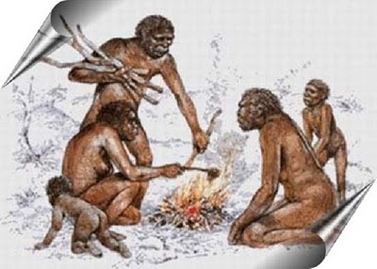
Teorías sobre el origen de las lenguas
Hipótesis Descartada:
Estudio del Habla de Pueblos Primitivos Actuales y el Habla Rudimentaria Infantil.
Positivismo:
Sonidos Expresivos
Gestos y movimientos sonoros
Imitaciones sonoras (Onomatopéyicas)
Teoría Actual:
Tendencia a Comunicarse del Hombre.

Slide 4
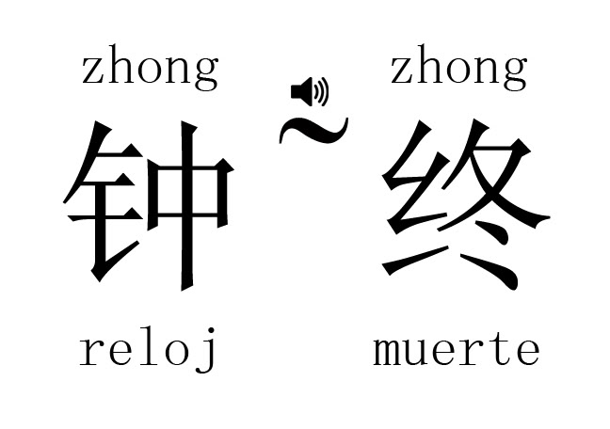
Clasificación de las lenguas
*Según la conformación de la palabra:
-Aislantes o monosilábicas
-Aglutinantes o afijantes
-Incorporantes o polisintéticas
-Flexivas o sintéticas

Slide 5
Clasificación de las lenguas
*Según su familia, distribuida geográficamente:
-Cercano Oriente y África
-Extremo Oriente
-América del Norte
-América del Sur

Slide 6
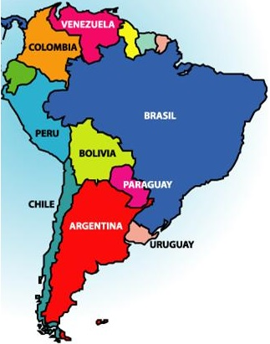
Lenguas autóctonas precolombinas
Chibcha
Arawac
Caribe
Quechua
Tupí-guaraní
Aimara
Araucano

Slide 7
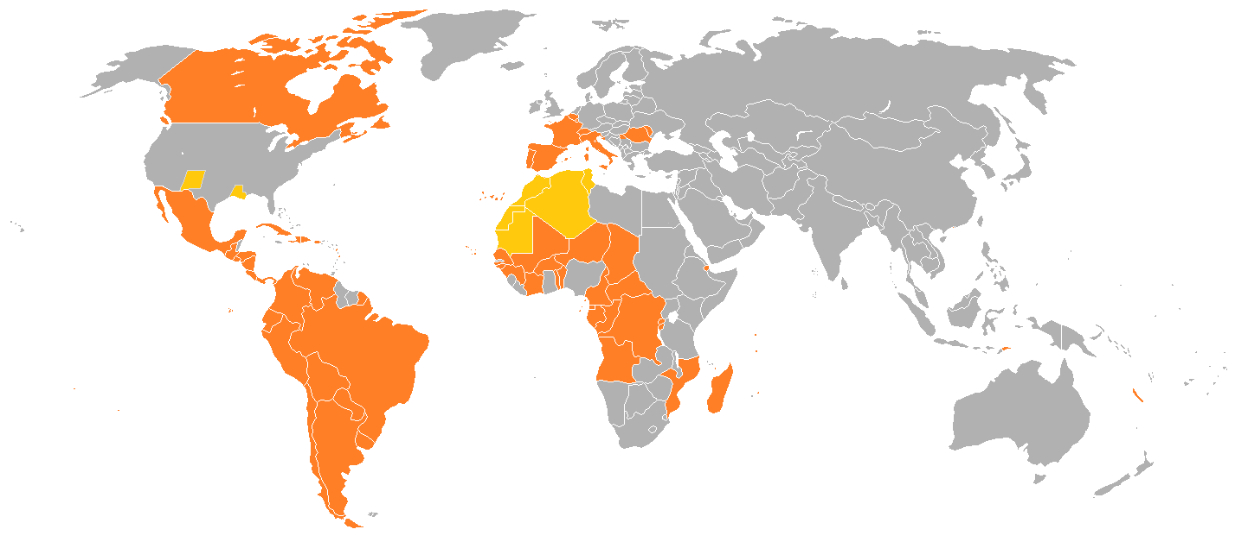
Orden geográfico
*Grupo Indoeuropeo
*Grupo Asiático
*Grupo Occidental

Slide 8
Lengua Nacional y Lengua Propia.
Diferencia Lengua Lenguaje
Relación: lengua-país
Lengua Propia
Condiciones de una lengua propia de una comunidad
Lengua Nacional
- Lengua oficial

Slide 9
Conclusión
La Lengua constituye una herencia de nuestros antepasados para nosotros, herencia viva y propia; la que estamos llamados a conocer y enriquecer.

Slide 10
¡Gracias Por Su Atención!

